Slide 1
Подготовка лиц, задействованных при проведении государственной итоговой аттестации по образовательным программам среднего общего образования в пункте проведения экзаменов (организатор вне аудитории)
Особенности проведения ЕГЭ по иностранным языкам (раздел «Говорение»)

Slide 2
Проведение единого государственного экзамена по иностранным языкам (раздел «Говорение»)

Slide 3
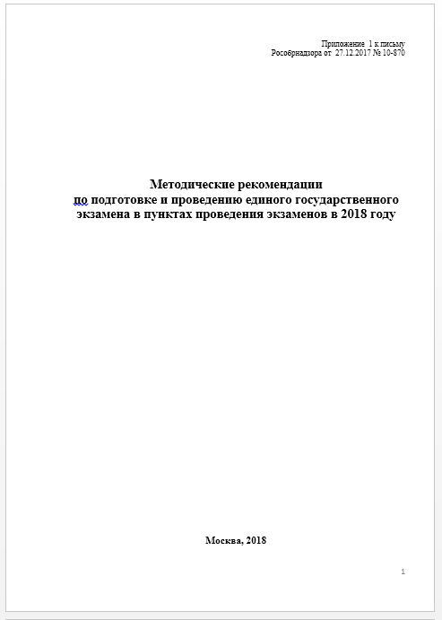
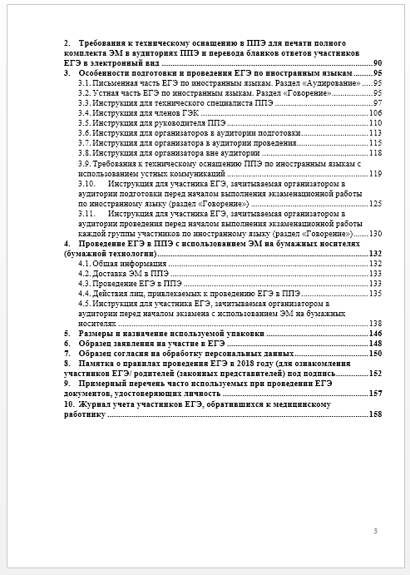
Инструктивно-методическая документация
3-ая страница оглавления

Slide 4
Особенности проведения ГИА по иностранным языкам
Устный и письменный экзамены
проводятся в два дня

Slide 5
Основные технологические решения
Экзамен проводится в форме монологических высказываний
Проверяются навыки спонтанной речи
Участник самостоятельно сдает экзамен на компьютере с гарнитурой
Задания КИМ отображаются на мониторе компьютера
Участник устного экзамена
Компьютер с установленным специализированным ПО
Компьютерная гарнитура: наушники с микрофоном
3

Slide 6
Особенности экзаменационных материалов
Сейф-пакеты
Сейф-пакет содержит электронный носитель с электронными КИМ и электронный носитель с ЭМ, включающими электронный бланк регистрации устного экзамена. Печать бланков регистрации обеспечивается в аудитории подготовки.
Все электронные носители для проведения экзамена содержат по 5 ИК, электронные носители по 15 ИК не используются.
На одной рабочей станции за один день может сдать экзамен только 4 участника
4

Slide 7
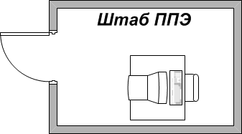
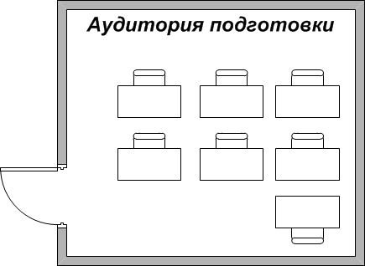
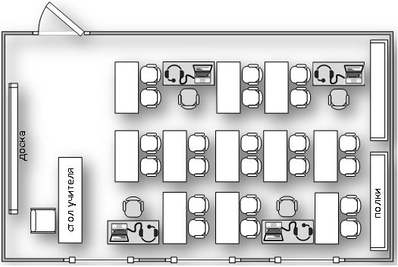
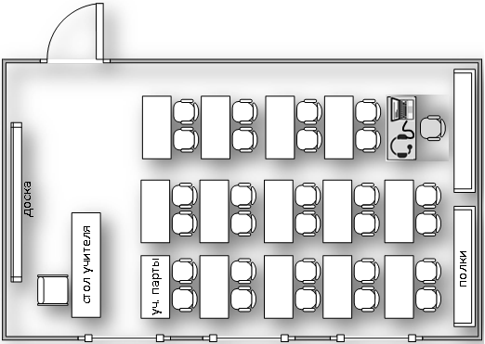
Общая схема ППЭ
Аудитории подготовки
Аудитории проведения

Slide 8
Техническое обеспечение ППЭ
Гарнитуры
Принтер
Рабочая станция с выходом в Интернет
Флеш-носители
Рабочие станции (без выхода в Интернет)
USB-модем
Аудитории проведения
Штаб ППЭ
Принтер
Станция
печати ЭМ
Инструкции
и материалы на период ожидания
Резервные внешние CD приводы
Резервные станции
Резервные гарнитуры
Аудитории подготовки
Резервное оборудование

Slide 9
Аудитория подготовки
Исполнитель: организаторы в аудиториях подготовки
Организатор вне аудитории передаёт электронные носители с бланками в аудитории подготовки из аудитории проведения (в сейф-пакетах, в которых они были доставлены в ППЭ). Электронные носители передаются под подпись в форме ППЭ-05-03-У, которую организатор вне аудитории приносит вместе с диском и возвращает в аудиторию проведения
1
Инструктаж участников по процедуре проведения экзамена и заполнению бланков регистрации
3
Печать и выдача участникам ИК (бланков регистрации)
4
Заполнение бланка регистрации
5
2
Получение электронных носителей с ИК
Ожидание очереди сдачи экзамена
Организатор
Организатор
Организатор
Участник
Участник

Slide 10
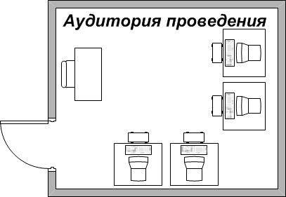
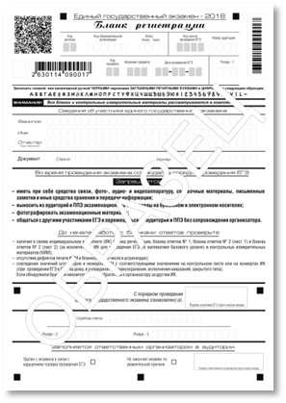
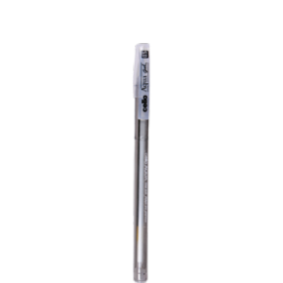
Переход участников ЕГЭ в аудитории проведения
Заполнить в форме ППЭ-05-02-У время начала экзамена в аудитории и время вскрытия доставочных пакетов с ИК
Сообщить организатору вне аудитории об окончании заполнения бланков регистрации участниками ЕГЭ
Организатор вне аудитории сообщает данную информацию руководителю ППЭ
При вызове группы участников ЕГЭ каждой очереди для перехода в аудиторию проведения экзаменов в форме ППЭ-05-02-У необходимо сделать отметку «Бланк регистрации получен» и получить подпись участника ЕГЭ, покидающего аудиторию подготовки
Проконтролировать наличие бланка регистрации и ручки у участников ЕГЭ, покидающих аудиторию

Slide 11
Аудитория проведения
Ответственный исполнитель: организаторы в аудиториях проведения
Организаторы в аудитории проведения
Получение сейф-пакетов с ЭМ
Извлечение электронного носителя с ИК из доставочного пакета и передача в аудитории подготовки
Извлечение электронного носителя с КИМ и установка в рабочие станции участников экзамена
Запуск процесса расшифровки КИМ
Организатор вне аудитории сообщает руководителю ППЭ об окончании расшифровки КИМ на каждой станции записи устных ответов в аудитории

Slide 12
Организатор в аудитории проведения.
Проведение экзамена
При входе участников ЕГЭ в аудитории проверить их персональные данные согласно ведомости ППЭ-05-03-У
После входа в аудиторию группы участников ЕГЭ каждой очереди распределить участников ЕГЭ по рабочим местам в аудитории
Заполнить в форме ППЭ-05-03-У время начала экзамена в аудитории проведения и время вскрытия доставочных пакетов с экзаменационными материалами
Для каждой новой группы участников ЕГЭ провести краткий инструктаж по процедуре сдачи экзамена

Slide 13
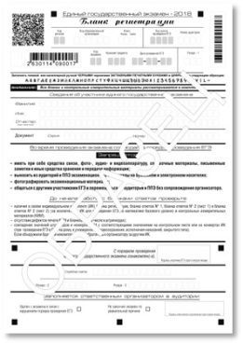
Организатор в аудитории проведения.
Проведение экзамена
Сверить персональные данные участника ЕГЭ, указанные в регистрационном бланке, с предъявленным документом, удостоверяющим личность, и проверить правильность заполнения номера аудитории в бланке регистрации.
Сверить номер бланка регистрации устного экзамена, введенный участником ЕГЭ в ПО и на бумажном бланке регистрации устного экзамена;
проверить внесение в регистрационный бланк номера аудитории проведения; инициировать начало выполнения экзаменационной работы.
Если участник сообщил о плохом качестве записи, в аудиторию необходимо пригласить технического специалиста для устранения возможных проблем с записью и/или воспроизведением путём изменения настроек аудиооборудования.
Получить от участника ЕГЭ, сдавшего экзамен, бланк регистрации, в ведомости ППЭ-05-03-У сделать отметки «Ответ прослушан» и «Бланк регистрации сдан» и получить подпись участника ЕГЭ.
Завершить в ПО рабочего места участника ЕГЭ сдачу экзамена участником, инициировать сдачу экзамена следующим участником.
Проводить контроль сдачи экзамена участниками ЕГЭ.
Сообщить организатору вне аудитории о завершении сдачи экзамена группой участников ЕГЭ на всех рабочих местах в аудитории

Slide 14
Организатор вне аудитории, прикреплённый к аудитории проведения
обеспечивает переход участников ЕГЭ из аудиторий подготовки в аудитории проведения
пройти по всем аудиториям подготовки и набрать группу участников ЕГЭ
сопроводить очередную группу участников ЕГЭ в аудиторию проведения
после перевода участников ЕГЭ в аудиторию ожидать у аудитории проведения
по сигналу организатора в аудитории привести следующую группу
Получить у организатора в аудитории или у руководителя ППЭ
Первая группа – ожидать окончания заполнения бланков регистрации у аудитории подготовки
ППЭ-05-04-У

Slide 15
Нештатные ситуации для организатора вне аудитории
Цель: привести в аудиторию проведения столько участников, сколько в ней рабочих станций
Неявка участника ЕГЭ
Добрать необходимое количество явившихся участников ЕГЭ, следующих по порядку в ведомости ППЭ-05-04-У
Выход из строя рабочей станции
Не брать последних по порядку участников в данной группе, а в следующей группе взять их в первую очередь
При наборе следующих групп ориентироваться не на плановый номер очереди, а на порядок в ведомости ППЭ-05-04-У

Slide 16
Теоретические и практические задания
Организатор вне аудитории

Slide 17
Действия организатора вне аудитории
С какой формой работает организатор вне аудитории, прикреплённый к аудитории проведения?
ППЭ-05-02-У
«Протокол проведения ЕГЭ в аудитории подготовки»
ППЭ-05-03-У
«Протокол проведения ЕГЭ в аудитории проведения»
ППЭ-05-04-У «Ведомость перемещения участников ЕГЭ»
Нажмите курсором на правильный ответ

Slide 18
Действия организатора вне аудитории
Как должен действовать организатор вне аудитории при неявке участника экзамена?
Привести неполную группу в аудиторию проведения, чтобы не нарушать порядок в ведомости ППЭ-05-04-У
Добрать необходимое количество явившихся участников ЕГЭ, следующих по порядку в ведомости ППЭ-05-04-У
Добрать необходимое количество участников в группу можно, если участники выразили желание пойти не в свою очередь
Нажмите курсором на правильный ответ

Slide 19
Действия организатора вне аудитории
Как должен действовать организатор вне аудитории при выходе из строя рабочей станции?
Привести полную группу в аудиторию проведения, чтобы не нарушать порядок в ведомости ППЭ-05-04-У (один из участников будет ждать, когда освободится какая-нибудь рабочая станция)
Не брать последних по порядку участников в данной группе, а в следующей группе взять их в первую очередь
Выяснить, в какой из других аудиторий проведения есть свободная рабочая станция и привести участника в эту аудиторию
Нажмите курсором на правильный ответ

